Slide 1
DigComp 2.2
Name of the author / trainer
www.digitalyouth.eu

Slide 2
Un pò di background

Slide 3
DigComp
Digital Competence Framework for Citizens (DigComp) fornisce una definizione comune di cosa sia una competenza digitale.
“La competenza digitale può essere ampiamente definita come l'uso confidente, critico e creativo delle TIC per raggiungere obiettivi relativi al lavoro, all'occupabilità, all'apprendimento, al tempo libero, all'inclusione e/o alla partecipazione nella società. La competenza digitale è una competenza chiave trasversale che, in quanto tale, ci consente di acquisire altre competenze chiave (ad esempio lingua, matematica, imparare a imparare, consapevolezza culturale). È legato a molte delle competenze del 21° secolo che dovrebbero essere acquisite da tutti i cittadini, per garantire la loro partecipazione attiva alla società e all'economia".
DIGCOMP: A Framework for Developing and Understanding Digital Competence in Europe, Publications Office of the European Union, Luxembourg, 2013, ISBN 978-92-79-31465-0, doi:10.2788/52966, JRC83167.
Notes:
DigComp also provides a basis for framing digital skills policy.

Slide 4
DigComp
Il progetto DigComp è portato avanti dal Centro comune di ricerca (CCR) per conto della Commissione europea dal 2010;
Nel 2013, dopo un'ampia consultazione delle parti interessate, il CCR ha pubblicato il rapporto "DIGCOMP: A Framework for Developing and Understanding Digital Competence in Europe", che contiene:
descrizioni dettagliate delle competenze necessarie affinché una persona sia competente negli ambienti digitali;
le descrive in termini di conoscenze, abilità e atteggiamenti;
suggerisce 3 livelli di competenza per ogni competenza;
fornisce una griglia di autovalutazione per la mappatura dei livelli di competenza digitale;
rilevanza della Competenza digitale per le altre Competenze chiave per l'apprendimento permanente
Notes:
The 8 key competences for LLL: Literacy competence; Multilingual competence; Mathematical competence and competence in science, technology and engineering; Digital competence; Personal, social and learning to learn competence; Citizenship competence; Entrepreneurship competence; Cultural awareness and expression competence
The Official Journal 2018/C 189/01: https://eur-lex.europa.eu/legal-content/EN/TXT/?uri=CELEX%3A32018H0604%2801%29&qid=1669728075062

Slide 5
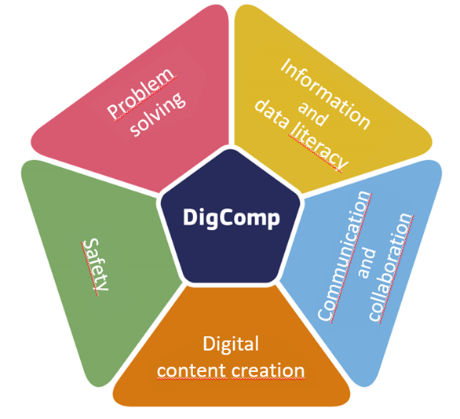
DigComp - aree di competenza digitale
Le aree di competenza digitale sono le seguenti:
1. Informazioni: identificare, localizzare, recuperare, archiviare, organizzare e analizzare le informazioni digitali, giudicandone la rilevanza e lo scopo.
2. Comunicazione: comunicare in ambienti digitali, condividere risorse attraverso strumenti online, collegarsi con altri e collaborare attraverso strumenti digitali, interagire e partecipare a comunità e reti, consapevolezza interculturale.
3. Creazione di contenuti: Creare e modificare nuovi contenuti (dall'elaborazione di testi alle immagini e ai video); integrare e rielaborare conoscenze e contenuti precedenti; produrre espressioni creative, output mediatici e programmazione; gestire e applicare i diritti di proprietà intellettuale e le licenze.
4. Sicurezza: protezione personale, protezione dei dati, protezione dell'identità digitale, misure di sicurezza, uso sicuro e sostenibile.
5. Problem-solving: identificare le esigenze e le risorse digitali, prendere decisioni informate su quali siano gli strumenti digitali più appropriati in base allo scopo o all'esigenza, risolvere problemi concettuali attraverso i mezzi digitali, utilizzare in modo creativo le tecnologie, risolvere problemi tecnici, aggiornare le proprie e altrui competenze.
Notes:
The 8 key competences for LLL: Literacy competence; Multilingual competence; Mathematical competence and competence in science, technology and engineering; Digital competence; Personal, social and learning to learn competence; Citizenship competence; Entrepreneurship competence; Cultural awareness and expression competence
The Official Journal 2018/C 189/01: https://eur-lex.europa.eu/legal-content/EN/TXT/?uri=CELEX%3A32018H0604%2801%29&qid=1669728075062

Slide 6
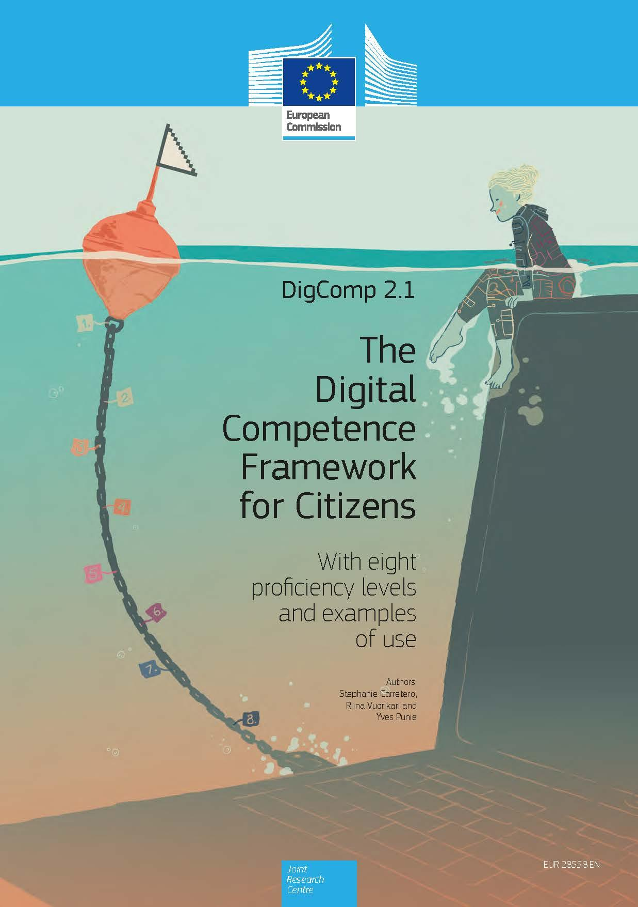
DigComp 2.1
DigComp 2.1 (2017) è un ulteriore sviluppo del Quadro delle competenze digitali per i cittadini.
Basato sul modello concettuale di riferimento pubblicato nel DigComp 2.0, presenta
8 livelli di competenza ed esempi di utilizzo applicati al campo dell'apprendimento e del lavoro.
Notes:
https://publications.jrc.ec.europa.eu/repository/handle/JRC106281
BG language: https://www.ipa.government.bg/en/ramka-za-digitalni-kompetentnosti

Slide 7
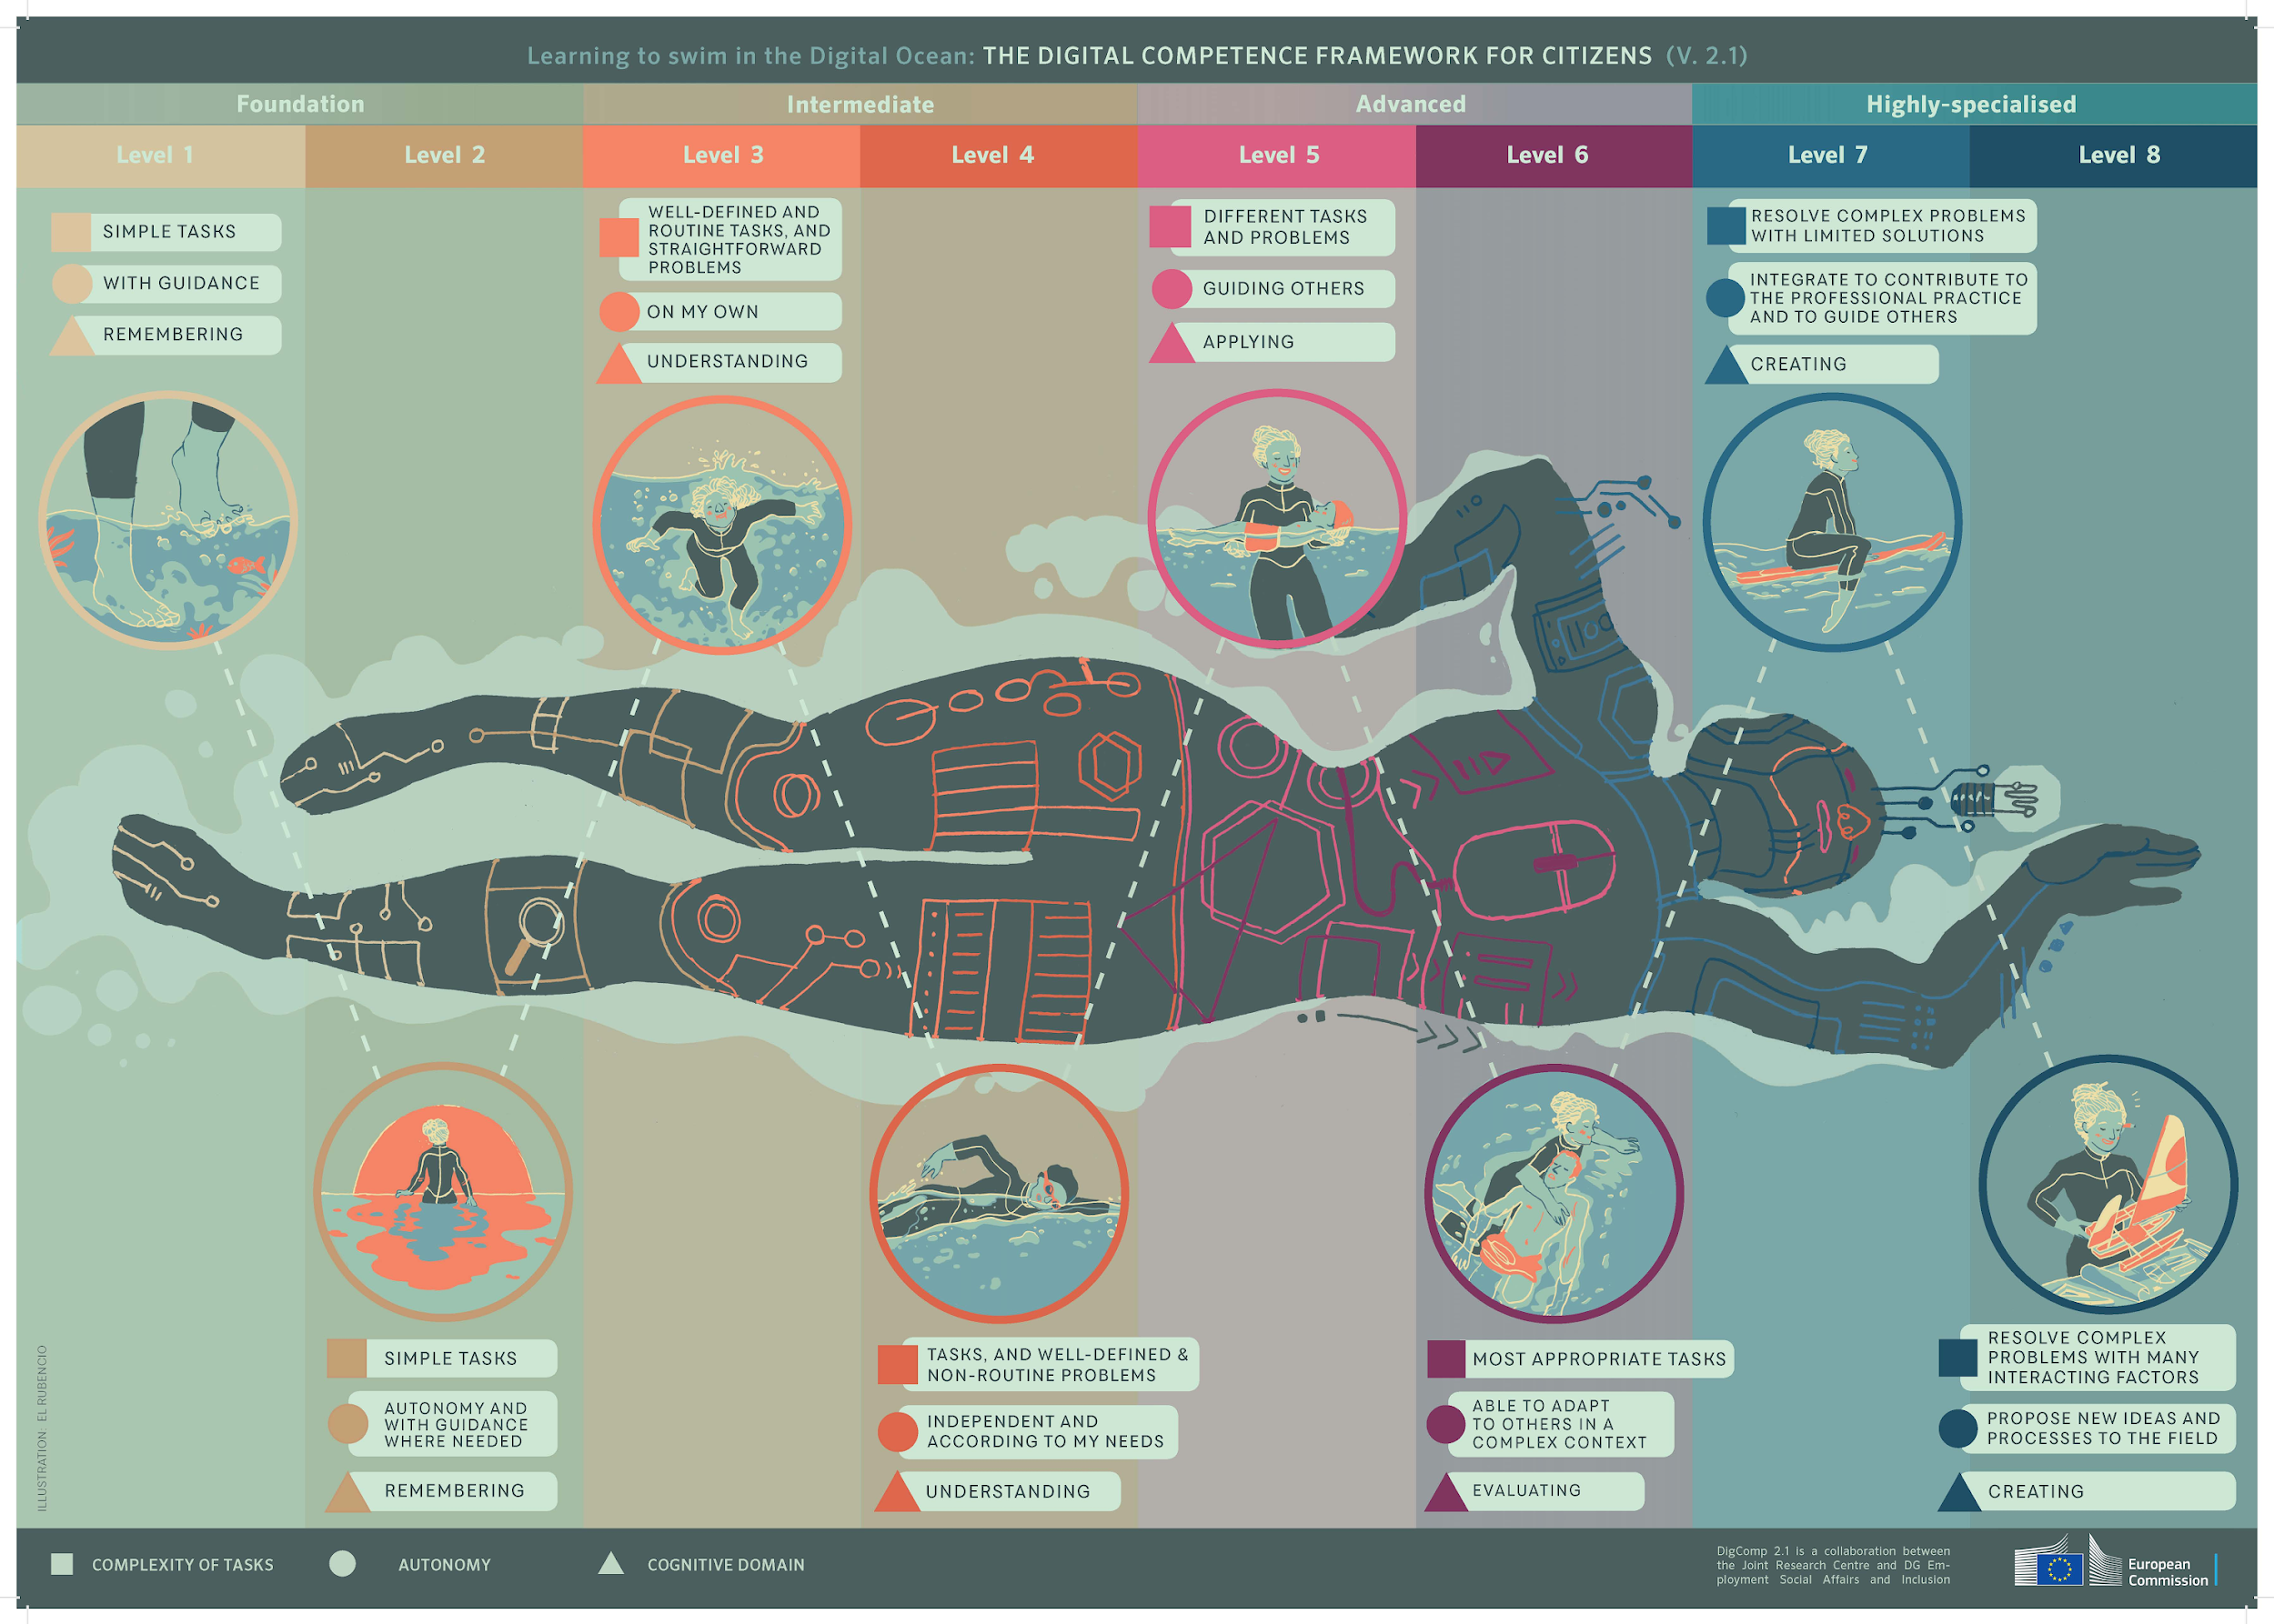
DigComp 2.1
imparare a nuotare nell'oceano digitale - gli 8 livelli di competenza
Notes:
4 levels: Foundation; Intermediate; Advanced; Highly specialised – each level has 2 steps
The levels differ by: complexity of tasks (person can do); autonomy (with guidance, on his own… to guide others) & cognitive domain (remembering, understanding, applying, evaluating, creating)

Slide 8
DigComp 2.2 (2022)
DigComp 2.2 framework - more than 250 new examples of knowledge, skills and attitudes, incl. new and emerging ones such as systems driven by artificial intelligence (AI).
A specific appendix on Citizens interacting with AI systems and on Remote/Hybrid work.
The pentagon >>>>

Slide 9
Discussion: le aree di competenza digitale
Notes:
Initiate a discussion on the 5 areas of digital competence according to DigComp framework: What stays behind each area – what knowledge, skills and attitudes? How do the participants in the training understand each area of digital competence?
This discussion can be organized as a group work – divide participants in 5 groups and give each group 1 area of digital competence to elaborate on it. Depending on the level of competence of the participants, this phase of the activity might take 10 minutes or more. Ask groups to present their conclusions and give opportunity of the other participants to commend and add information.
After the discussion, quickly review through the areas’ content, presented on the next slide. At the end, give a chance to the participants to reflect on the outcomes of their group work and the DigComp 2.2.

Slide 10
1.1. Browsing, searching and filtering data, information and digital content
1.2. Evaluation data, information and digital content
1.3. Managing data, information and digital content
DigComp 2.2
The areas of digital competence
2.1. Interacting through digital technologies
2.2. Sharing information and content through digital technologies
2.3. Engaging in citizenship through digital technologies
2.4. Collaborating through digital technologies
2.5. netiquette
2.6. Managing digital identity
3.1. Developing digital content
3.2. Integrating and re-elaborating digital content
3.3. Copyright and licenses
3.4. Programming
4.1. Protecting devices
4.2. Protecting personal data and privacy
4.3. Protecting health and well-being
4.4. Protecting the environment
5.1. Solving technical problems
5.2. Identifying needs and technological responses
5.3. Creatively using digital technologies
5.4. Identifying digital competences gaps
Notes:
Another practical activity during a training might be to ask participants to discuss in groups the different levels of proficiency in each area and to list the competences in certain order. For instance: what would it mean to be at a starting (foundation) level of competence in safety and what would be more advanced levels of proficiency?
Reflection and discussion on these topics will allow participants to master understanding about the depth of the competences in each area and to consider for these can be developed and updated.

Slide 11
Competenze digitali per educatori

Slide 12
DigCompEdu (2017)
Perché è necessario?
Il dovere di aiutare gli studenti a diventare digitalmente competenti richiede che gli educatori sviluppino le proprie competenze digitali.
Il quadro di riferimento DigCompEdu si rivolge agli educatori a tutti i livelli di istruzione, dalla prima infanzia all'istruzione superiore e agli adulti, compresa l'istruzione e la formazione generale e professionale, l'istruzione per bisogni speciali e i contesti di apprendimento non formale;
mira a fornire un quadro di riferimento generale per gli sviluppatori di modelli di competenze digitali, le organizzazioni educative, i fornitori di formazione professionale, ecc.
Notes:
Before introducing the DigCompEdu framework (on the next slide) the trainer could involve the audience in a discussion on: what additional competences (apart from those listed in DigComp) could / should teachers (trainers / educators) have in order to support learners in mastering digital competences.

Slide 13
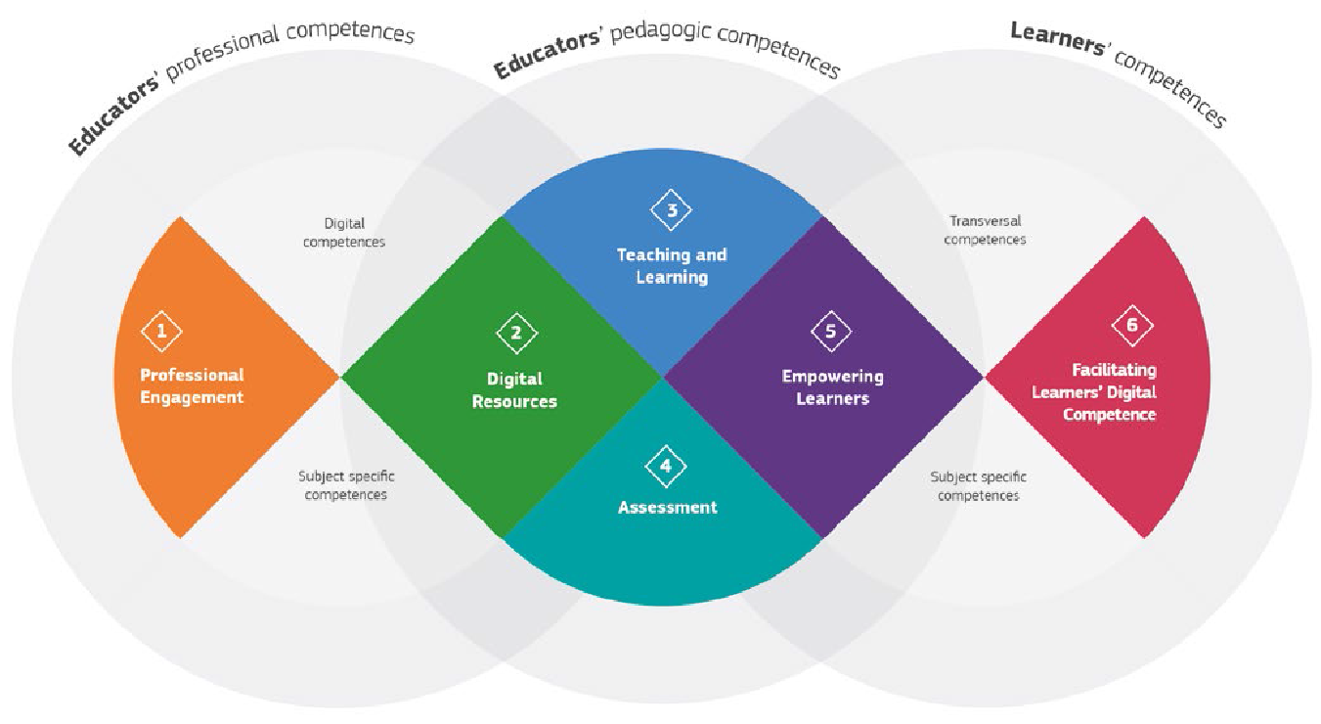
DigCompEdu area e obiettivi
Il quadro di riferimento DigCompEdu distingue sei diverse aree
in cui si esprime la Competenza Digitale degli educatori con un
totale di 22 competenze

Slide 14
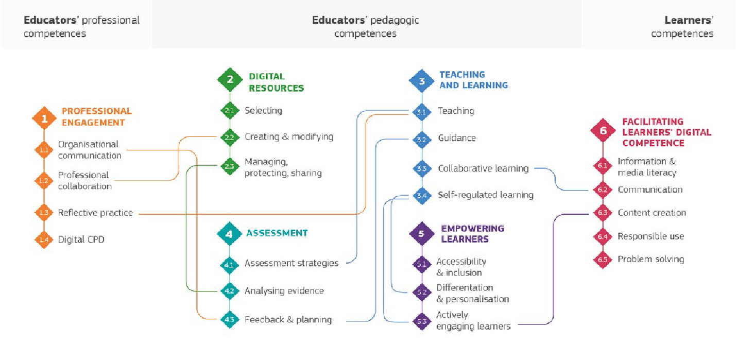
DigCompEdu competenze e connessioni

Slide 15
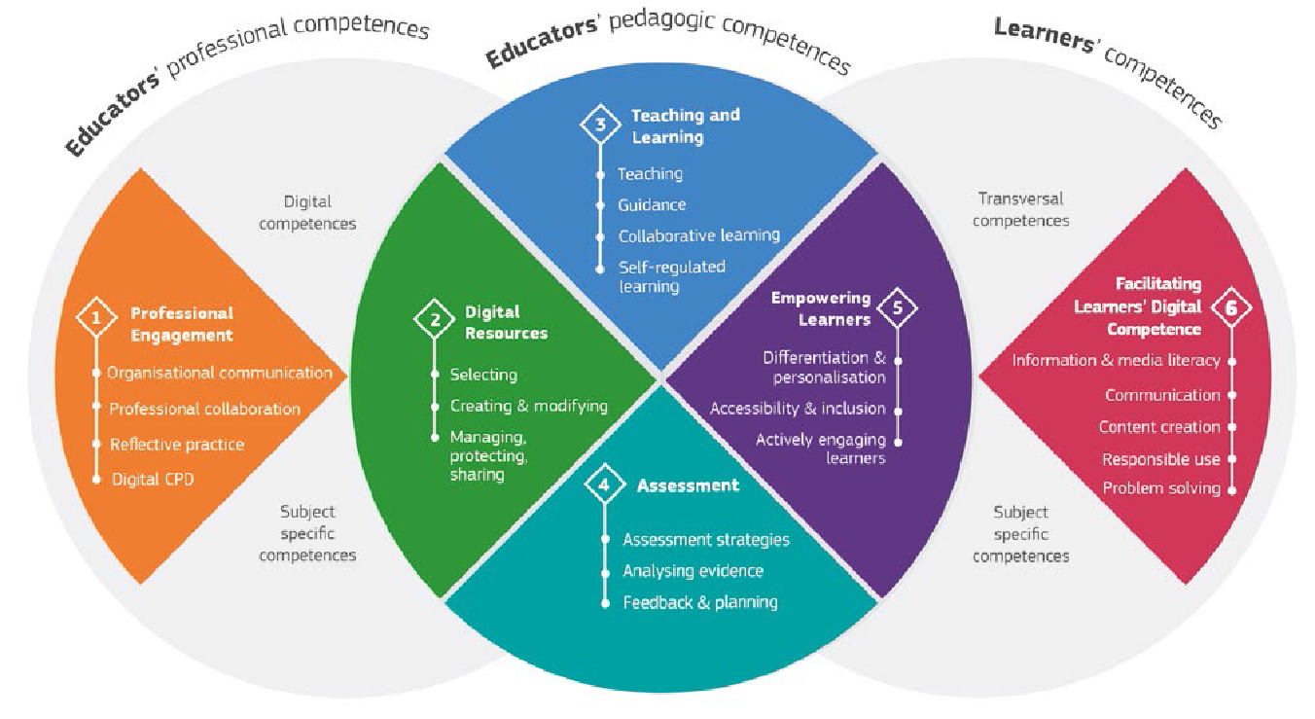
DigCompEdu Struttura sintesi

Slide 16
01 Coinvolgimento professionale
Organizzazione
comunicazione
Utilizzare le tecnologie digitali
per migliorare la comunicazione
comunicazione organizzativa con
studenti, genitori e
terzi. Contribuire
a collaborare
sviluppare e
migliorare le strategie di
strategie di comunicazione organizzativa
.
Professionale
collaborazione
Utilizzare le tecnologie digitali
per collaborare
con altri educatori,
condividere e scambiare
conoscenze ed esperienze,
e collaborare
innovare le pratiche pedagogiche
pratiche pedagogiche.
Riflessivo
pratica
Riflettere individualmente e
collettivamente riflettere su,
valutare criticamente e
sviluppare attivamente la propria
propria pratica pedagogica digitale
e della propria comunità educativa.
comunità educativa.
Digital Continuous
Professional
Development (CPD)
To use digital sources and
resources for continuous
professional development
.

Slide 17
02 Risorse digitali
Selezione di
risorse digitali
Identificare, valutare e selezionare le risorse
risorse digitali per l'insegnamento e l'apprendimento.
Considerare l'obiettivo di apprendimento specifico
obiettivo di apprendimento, il contesto, l'approccio pedagogico
pedagogico e del gruppo di studenti, quando
selezionare le risorse digitali e
pianificare il loro utilizzo.
Creare e modificare
risorse digitali
Modificare e costruire su risorse esistenti
risorse esistenti con licenza libera e altre
risorse dove ciò è consentito.
Creare o co-creare nuove risorse
risorse educative digitali. Considerare
l'obiettivo di apprendimento specifico,
contesto, l'approccio pedagogico e il
gruppo di studenti, quando si progettano risorse
risorse digitali e pianificarne l'uso.
Gestione, protezione e
condividere le risorse digitali
Organizzare i contenuti digitali e renderli
disponibili a studenti, genitori e altri
genitori e altri educatori. Proteggere efficacemente
proteggere i contenuti digitali sensibili. Rispettare
rispettare e applicare correttamente la privacy
e le regole del copyright. Comprendere
l'uso e la creazione di licenze aperte
e risorse educative aperte,
compresa la loro corretta attribuzione.

Slide 18
03 Insegnamento e apprendimento
Insegnamento
Pianificare e implementare
dispositivi e risorse digitali nel processo di
processo di insegnamento, in modo da migliorare
l'efficacia degli interventi didattici. Gestire
gestire e orchestrare in modo appropriato
orchestrare le strategie di
strategie didattiche digitali. Sperimentare
sperimentare e sviluppare nuovi
formati e metodi pedagogici
metodi pedagogici per l'insegnamento.
Guida
Utilizzare le tecnologie e i servizi digitali
e servizi per migliorare l'interazione con gli studenti, individualmente e collettivamente, all'interno e all'esterno della sessione di apprendimento. Utilizzare le tecnologie digitali per offrire una guida e un'assistenza tempestive e mirate.
Sperimentare e sviluppare
sperimentare e sviluppare nuove forme e
formati per offrire
orientamento e assistenza.
Apprendimento collaborativo
Utilizzare le tecnologie digitali
per promuovere e migliorare la
la collaborazione dei discenti.
Consentire agli studenti di
utilizzare le tecnologie digitali
come parte di compiti collaborativi
collaborativo, come
come mezzo per migliorare
la comunicazione,
collaborazione e
collaborazione e la creazione di conoscenza
creazione di conoscenza.
Apprendimento autoregolato
Utilizzare le tecnologie digitali
per sostenere l'apprendimento autoregolato degli studenti, cioè per
consentire agli studenti di pianificare
monitorare e riflettere sul
proprio apprendimento, fornire prove dei progressi
prove dei progressi compiuti,
condividere intuizioni e trovare soluzioni creative.
soluzioni creative.
.

Slide 19
04 Analisi
Strategie di valutazione
Utilizzare le tecnologie digitali per la valutazione formativa e sommativa. Migliorare la diversità e l'adeguatezza dei formati e degli approcci di valutazione.
Analizzare le prove
Generare, selezionare, analizzare criticamente e interpretare le evidenze digitali
digitali sull'attività, le prestazioni e i progressi degli studenti, al fine di informare l'insegnamento e l'apprendimento.
Feedback e pianificazione
Utilizzare le tecnologie digitali per fornire un feedback mirato e tempestivo agli studenti. Adattare le strategie di insegnamento e fornire un supporto mirato, sulla base delle prove generate dalle tecnologie digitali utilizzate. Consentire a studenti e genitori di comprendere le prove fornite dalle tecnologie digitali e di utilizzarle per prendere decisioni.

Slide 20
05 Rinforzare l’apprendimento
Coinvolgere attivamente gli studenti
Utilizzare le tecnologie digitali per
promuovere l'impegno attivo e creativo dei discenti
impegno attivo e creativo degli studenti nei confronti della materia.
Utilizzare le tecnologie digitali all'interno di
strategie pedagogiche che promuovono
competenze trasversali, il pensiero profondo e l'espressione
pensiero profondo e l'espressione creativa. Aprire l'apprendimento a contesti nuovi e reali, che coinvolgano gli studenti stessi in attività pratiche, indagini scientifiche o risoluzione di problemi complessi, o che in altri modi aumentino il coinvolgimento attivo degli studenti in materie complesse.
Accessibilità e inclusione
Garantire l'accessibilità alle risorse e alle attività di apprendimento per tutti gli studenti, compresi quelli con esigenze particolari. Considerare e rispondere alle aspettative, alle capacità, agli usi e alle idee sbagliate degli studenti (digitali), nonché ai vincoli contestuali, fisici o cognitivi che ostacolano l'uso delle tecnologie digitali.
Differenziazione e personalizzazione
Utilizzare le tecnologie digitali per
rispondere alle diverse esigenze di apprendimento degli studenti, consentendo loro di progredire a diversi livelli e velocità e di seguire percorsi e obiettivi di apprendimento individuali.
velocità e di seguire percorsi e obiettivi di apprendimento individuali.

Slide 21
06 Facilitare l’apprendimento alle competenze digitali
Creazione di contenuti digitali
Incorporare attività di apprendimento, compiti e valutazioni che richiedano agli studenti di esprimersi attraverso mezzi digitali e di modificare e creare contenuti digitali in diversi formati. Insegnare agli studenti come il copyright e le licenze si applicano ai contenuti digitali, come fare riferimento alle fonti e attribuire le licenze.
Uso responsabile
Adottare misure per garantire il benessere fisico, psicologico e sociale degli studenti durante l'uso delle tecnologie digitali. Mettere gli studenti in condizione di gestire i rischi e di utilizzare le tecnologie digitali in modo sicuro e responsabile.
Risoluzione di problemi digitali
Incorporare attività di apprendimento, incarichi e valutazioni che richiedano ai discenti di identificare e risolvere problemi tecnici o di trasferire le conoscenze tecnologiche in modo creativo a nuove situazioni.
Alfabetizzazione all'informazione e ai media
Incorporare attività di apprendimento, compiti e valutazioni che richiedano agli studenti di articolare i bisogni informativi; trovare informazioni e risorse in ambienti digitali; organizzare, elaborare, analizzare e interpretare le informazioni; confrontare e valutare criticamente la credibilità e l'affidabilità delle informazioni e delle loro fonti.
Comunicazione e collaborazione digitale
Incorporare attività di apprendimento, incarichi e valutazioni che richiedano agli studenti di utilizzare in modo efficace e responsabile le tecnologie digitali per la comunicazione, la collaborazione e la partecipazione civica.

Slide 22
Riferimenti Bibliografici
Punie, Y. and Brecko, B., editor(s), Ferrari, A., DIGCOMP: A Framework for Developing and Understanding Digital Competence in Europe, Publications Office of the European Union, Luxembourg, 2013, ISBN 978-92-79-31465-0, doi:10.2788/52966, JRC83167; https://publications.jrc.ec.europa.eu/repository/handle/JRC83167
Council Recommendation of 22 May 2018 on key competences for lifelong learning, ST/9009/2018/INIT; The Official Journal 2018/C 189/01: https://eur-lex.europa.eu/legal-content/EN/TXT/?uri=OJ%3AC%3A2018 %3A189 %3ATOC
Carretero Gomez, S., Vuorikari, R. and Punie, Y., DigComp 2.1: The Digital Competence Framework for Citizens with eight proficiency levels and examples of use, Publications Office of the European Union, Luxembourg, 2017, ISBN 978-92-79-68006-9 (pdf), JRC106281.
Learning to swim in the Digital Ocean (poster): https://joint-research-centre.ec.europa.eu/system/files/2017-05/digcomp-framework-poster-af-ok.pdf

Slide 23
Riferimenti Bibliografici
Vuorikari, R., Kluzer, S. and Punie, Y., DigComp 2.2: The Digital Competence Framework for Citizens - With new examples of knowledge, skills and attitudes, Publications Office of the European Union, Luxembourg, 2022, ISBN 978-92-76-48882-8 (online), JRC128415: https://publications.jrc.ec.europa.eu/repository/handle/JRC128415
Punie, Y., editor(s), Redecker, C., European Framework for the Digital Competence of Educators: DigCompEdu, Publications Office of the European Union, Luxembourg, 2017, ISBN 978-92-79-73494-6 (pdf), JRC107466: https://publications.jrc.ec.europa.eu/repository/handle/JRC107466

Slide 24
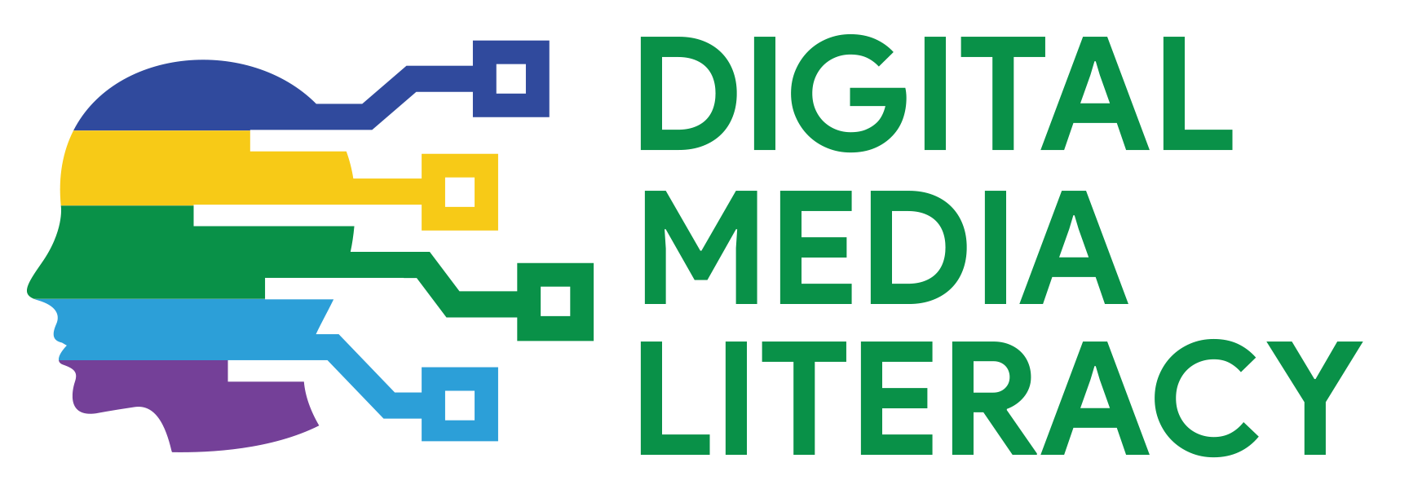
Avete delle Domande?
www.digitalyouth.eu
The YDML project has been funded with support from the European Commission in the frames of Erasmus+ program, KA2 (ref. No 608788-EPP-1-2019-1-BG-EPPKA2-CBY-ACPALA). This publication reflects the views only of the author, and the Commission cannot be held responsible for any use which may be made of the information contained therein.

